Slide 1
后勤大部制与 深化后勤社会化改革
天津大学后勤保障部
2015-8-6 银川
1

Slide 2
后勤改革方向——社会化
高校后勤社会化的提出：1985年《中共中央关于教育体制改革的决定》中提出：高校后勤改革的方向是实行社会化。
教育部1998年12月24日《面向21世纪教育振兴行动计划》中也明确指出“加速学校后勤工作社会化改革，精简分流富余人员。”“争取3-5年内大部分地区实现高校后勤社会化。”
1999年6月15日第三次全国教育工作会议上，朱镕基总理又提出了“要把后勤从学校剥离出来，实行后勤服务社会化，鼓励社会力量为学校提供后勤服务”。
1999年12月14日，《关于进一步加快高等学校后勤社会化改革的意见》（教育部、国家计委、财政部、 建设部、人民银行、税务总局）
从此，后勤社会化成为高校后勤改革的方向和目标。

Slide 3
后勤社会化
高校后勤社会化是指将高校后勤服务纳入社会主义市场经济体制，建立由政府引导、社会承担为主，适合高校办学需要的法人化、市场化后勤服务体系。这个含义包含四层意思：
一是高校后勤应当进市场，使市场而不是行政计划成为高校后勤资源配置的基础手段，使高校后勤服务体系纳入社会主义市场经济体制。
二是高校后勤社会化应由政府引导、社会承担为主。政府引导起宏观调控和扶持作用，社会承担主要是剥离学校办社会的职能，把高校后勤这一经济属性较强的行业回归社会，恢复其商品的属性和职能，从而为高等教育的发展甩开包袱。
三是社会化的高校后勤必需满足高校办学需要，这就是在具有第三产业“服务”的本质职能的同时，必须将“育人”纳入它的本质职能之中，否则高校后勤就失去了其存在的价值。
四是社会化、市场化的高校后勤的组织形式是企业法人化。

Slide 4
后勤改革成就
师生获得优质后勤服务。引进企业逼迫高校自办后勤按市场规律经营；自办促进引进企业将“育人”纳入它的根本职能之中。在市场机制的作用下，引进企业与自办后勤互相竞争、互相学习、取长补短、共同进步，学校师生获得优质后勤服务。
推动高校后勤管理体制机制改革。引进社会服务企业的现代企业制度、管理模式、激励机制，对高校后勤是一个强烈冲击，高校必须按照市场规律管理后勤服务企业。
吸引社会资源投资高校后勤。高校后勤巨大的市场，“BOT”、“BT”模式获得普遍认可，为高校事业可持续发展提供了强有力的保障。
一批高校后勤企业成功转型，成为“独立核算、自主经营、自负盈亏、自我发展”的企业法人。
学校管理者成为师生的代言人，而非对立面。
缓解高校后勤用工困难和用工风险。

Slide 5
天津大学后勤保障部
2000年成立后勤服务集团（非独立法人）。业务范围：教学楼、学生宿舍、浴室、洗衣房、家属区、零碎修、食堂、电站、自来水、燃气、绿化、环卫、商贸、车队、招待所、供暖、电话、卫生院、幼儿园。
总务处负责学校设施大修，对后勤服务的监督考核，以及计划生育、红十字会、爱卫会等工作。
2012年学校为整合资源，推动后勤体制改革，将总务处和后勤集团合并成立了后勤保障部，并成立后勤保障部党委。

Slide 6
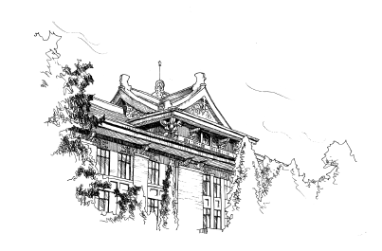
天津大学后勤保障部
后勤保障部有员工1200余人，其中校编员工170余人。承担物业管理（不含宿舍）、膳食管理、能源管理（含零碎修）、环境管理、修缮管理、商贸管理，以及计划生育、红十字会、爱卫会等工作。
卫津路校区占地1200亩，建筑面积98万平方米，各类学生2.9万人，教职员工5500人（含非固定编制）。
实行财务独立核算。日常运行经费来源主要是学校预算内的后勤经费，占总收入的 85%；服务创收占 15%。

Slide 7
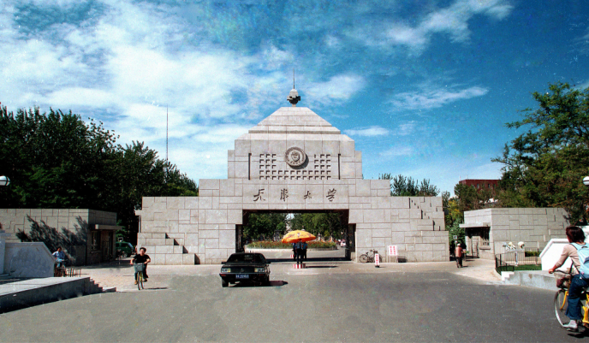
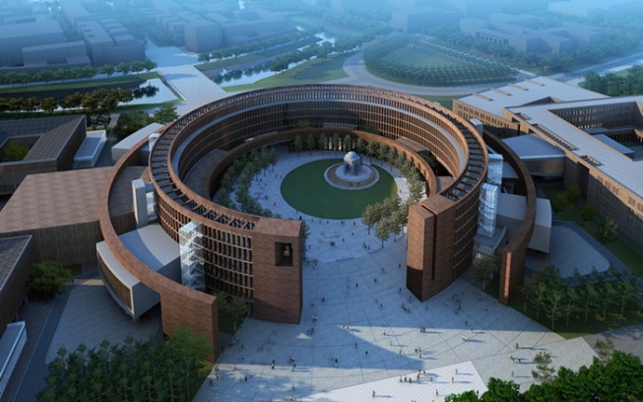
天津大学后勤保障部
物业管理中心
部党政办公室
物业管理办公室
膳食管理中心
部财务科
膳食管理办公室
环境管理中心
部人事科
能源管理办公室
能源管理中心
计划生育办公室
修缮管理中心
商贸管理中心

Slide 8
天津大学后勤保障部
稳定队伍——保持现有校编后勤职工的岗位稳定、待遇稳定
服务外包——引进社会优质服务企业，学校获得一流后勤服务
学校监管——招标引进、日常监督、定期考核、退出机制
提升质量——增加后勤投入，提高服务质量
确保安全——确保食品安全、消防安全，合法用工
清正廉洁——把好关口：“采购”、“工程”、“财务”、“企业”

Slide 9
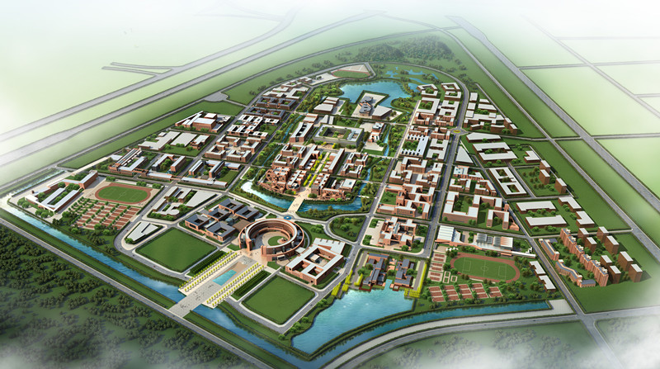
天津大学北洋园校区
占地3750亩
建筑90万平方米
9月交付使用
机械、化工、建工、材料、环境、软件、计算机、理学等12个学院
北洋园校区为主校区，行政管理机关主体设在北洋园校区。后勤保障部兼顾两个校区的后勤管理工作。

Slide 10
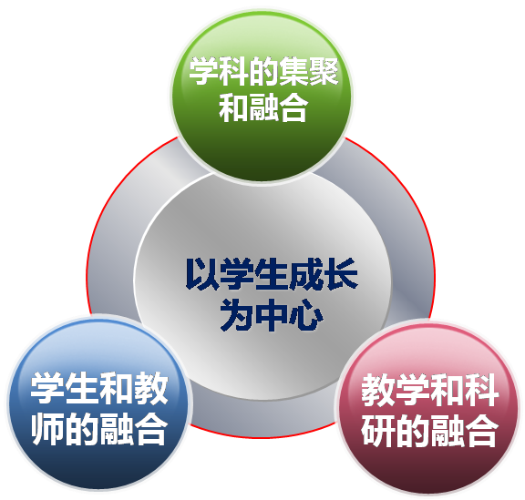
新校区规划思路与理念
新校区的规划建设与学校的改革发展相结合，本着稳定规模、调整结构、提高质量的思路，大幅提升学校高端人才的培养能力，提升天津的国际影响力。
新校区建设与学校的办学理念、发展目标、历史文化风格及特色相适应，体现育人为本、学科融合、厚重纯朴、生态和谐、开放便捷等理念，着力打造人文校园、绿色校园、和谐校园、智慧校园。
规划体现“一个中心、三个融合”的理念，即以学生成长为中心，形成学科的集聚与融合、教学和科研的融合、学生和教师的融合。

Slide 11
天津大学新校区 后勤管理工作思路
搬迁为契机推进社会化改革
多角度广泛收集建议
遵循我校实际选择性采纳
抓住契机
三条
主线
服务外包，学校监管
北洋园校区实现覆盖
卫津路校区逐步覆盖
校区间建立16字机制
管理互通、技术共享
制度统一、人员流动
全新模式
创新机制

Slide 12
服务外包 学校监管

Slide 13
汇报结束。谢谢！
13

